Slide 1
Klimaschutz durch Humusaufbau? Potentiale des Humusaufbaus in Bayern
PD Dr. Martin Wiesmeier
Institut für Ökologischen Landbau,
Bodenkultur und Ressourcenschutz
Arbeitsgruppe Humushaushalt und Umwelt-Mikrobiologie

Slide 2
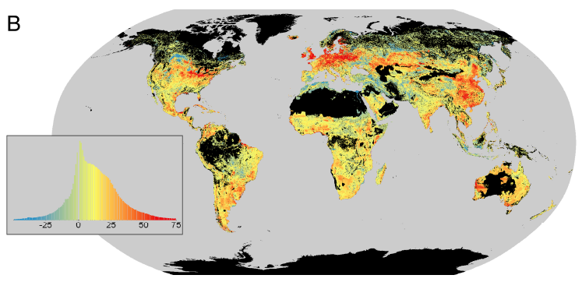
Humusschwund durch Landnutzung
Große Verluste von Bodenkohlenstoff (SOC) durch Landnutzungs-wechsel und landwirtschaftliche Nutzung
SOC-Verluste (t ha⁻¹)
Sanderman et al., 2017

Slide 3
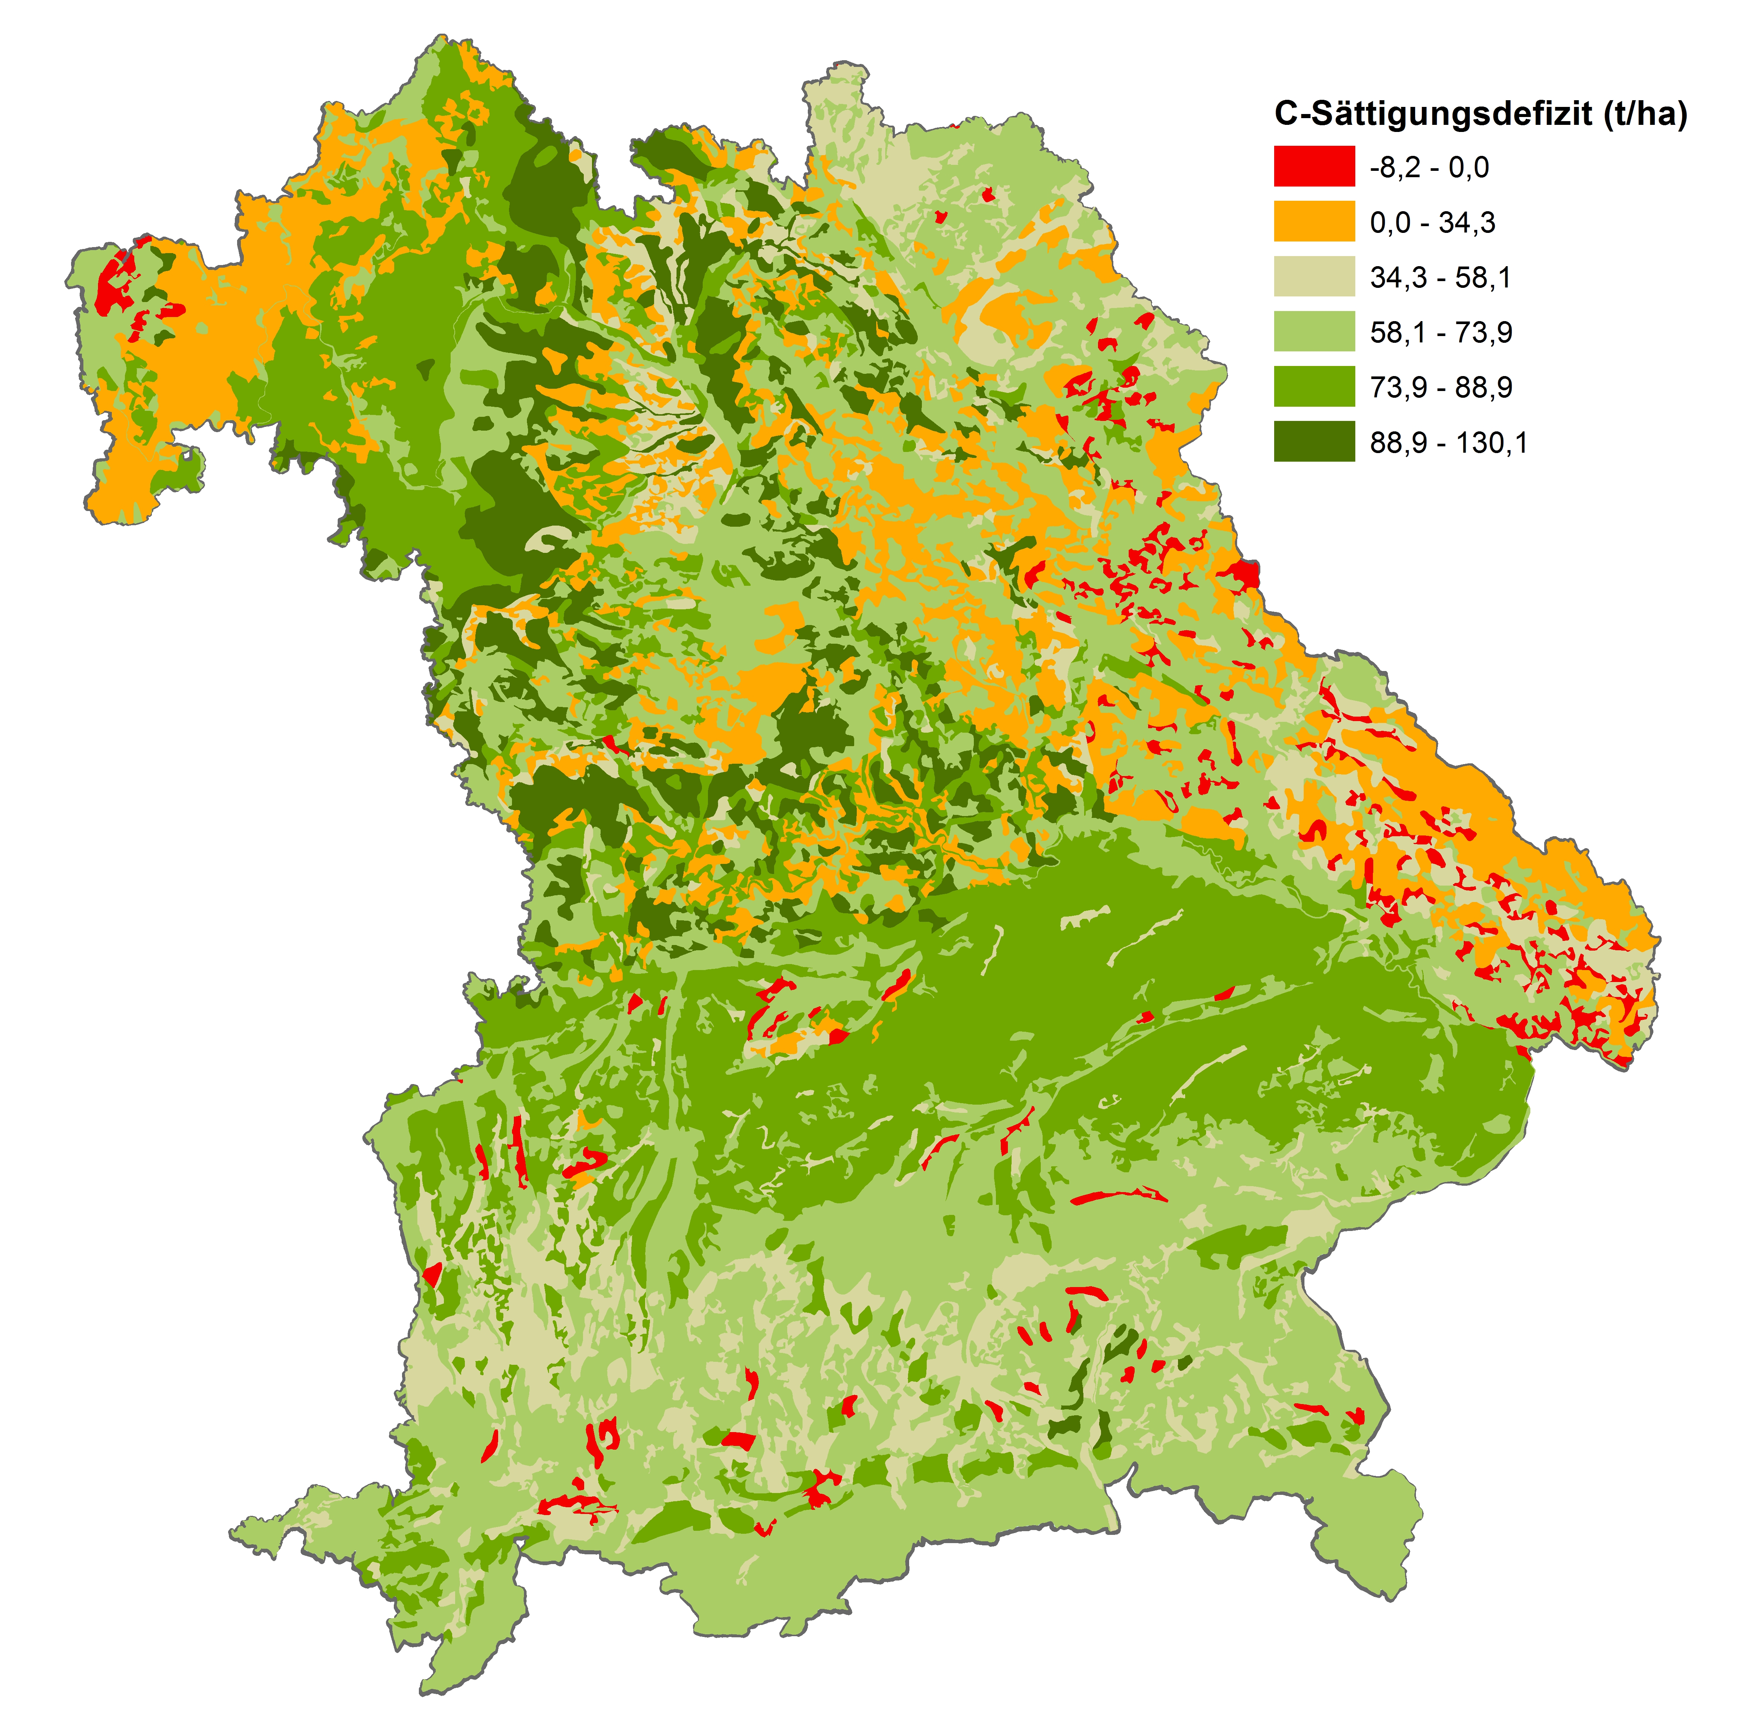
C-Speicherkapazität bayerischer Böden
Begrenztes SOC-Speicherpotential, abhängig vom Feinanteil (Schluff+Ton)
Ackerböden im Mittel nur zu 50% C-gesättigt, Grünland zu 73%
Insgesamt können zusätzlich 108 Mt C gespeichert werden (35 t ha⁻¹)
→ Humusaufbau ist nahezu flächendeckend in Bayern möglich (vermutlich über mehrere Jahrzehnte)
Wiesmeier et al., 2014

Slide 4
Humusaufbau: Maßnahmen
Anbau einjähriger oder mehrjähriger Futterleguminosen (Luzerne, Kleegras, etc.)
Anbau von Körnerleguminosen
Anbau von Zwischenfrüchten (möglichst tiefwurzelnd)
Anwendung von Mischkultursystemen und Untersaaten
Effizientere Verwendung organischer Dünger (Gülle, Mist, Kompost, Gärreste) unter Berücksichtigung der Nährstoffbilanzen
Förderung des Ökolandbaus
Erhalt und Anlage von Grünland
Etablierung leguminosenreicher Grünlandbestände
Etablierung von Agroforst-Systemen
Anlage und Erhalt von Hecken und Feldgehölzen
Verwendung von Biokohle (?)
Unterbodenmanagement (?)
Reduzierte Bodenbearbeitung (nein!)

Slide 5
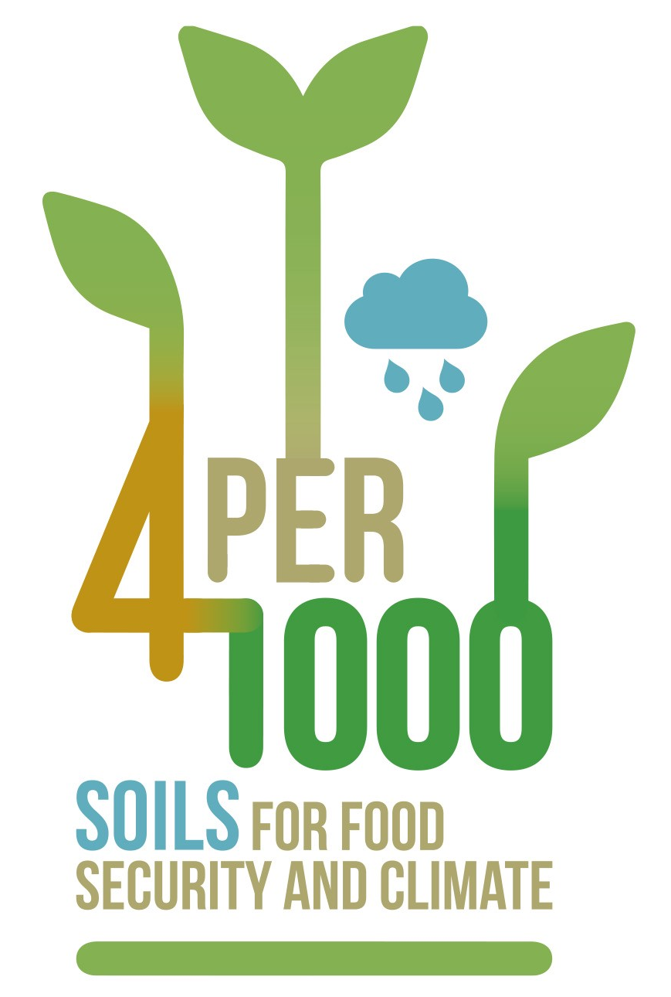
Studie Humusaufbaupotential Bayern
4-Promille-Initiative: Steigerung der globalen SOC-Vorräte um 4‰ pro Jahr würde anthropogene CO₂-Emissionen ausgleichen
Studie zu Umsetzungsmöglichkeiten in Bayern: Analyse des Bodenmanagements auf Schlagebene (InVeKoS-Daten 2012-2015), Entwicklung verschiedener Szenarien zum Humusaufbau

Slide 6
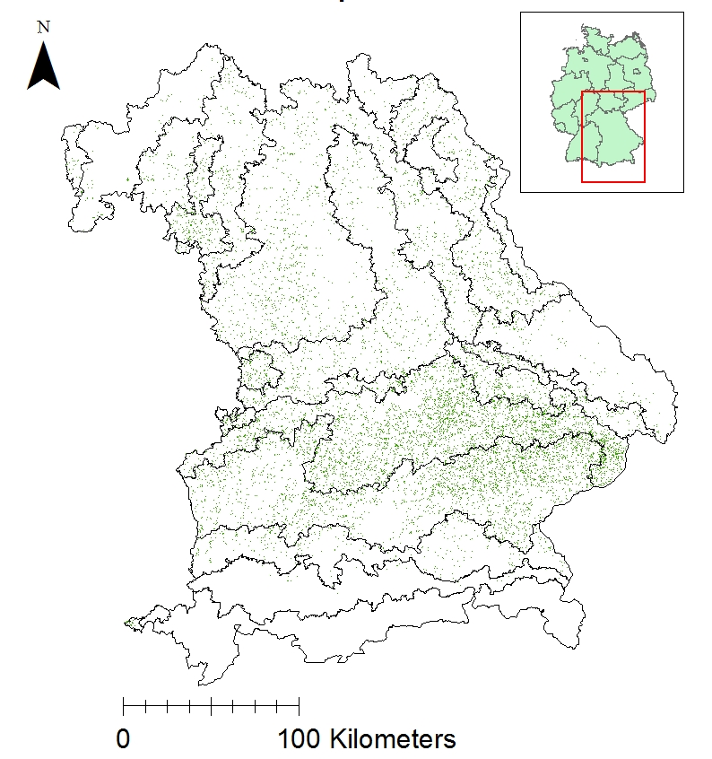
Szenario Ausweitung Zwischenfruchtanbau
Winterzwischenfrucht: Ausweitung auf 29% der Ackerfläche Bayerns möglich (559.000 ha):
→ 0,18±0,04 Mt C pro Jahr

Slide 7
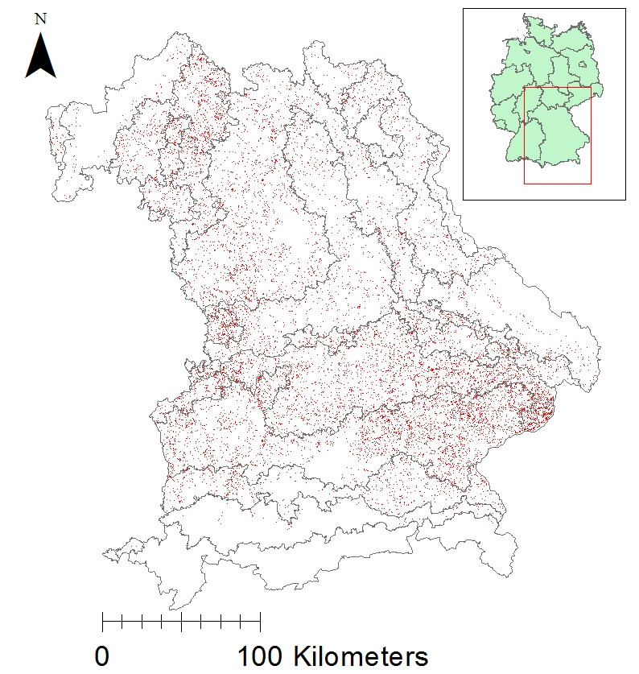
Szenario verbesserte Fruchtfolgen
Verbesserte Fruchtfolgen: 18% der Ackerfläche Bayerns mit relativ einseitigen, humus-zehrenden Fruchtfolgen (341.600 ha), Integration humusmehrender Kulturen (ein- oder mehrjährige Futterleguminosen, Körnerleguminosen):
→ 0,05±0,02 Mt C pro Jahr

Slide 8
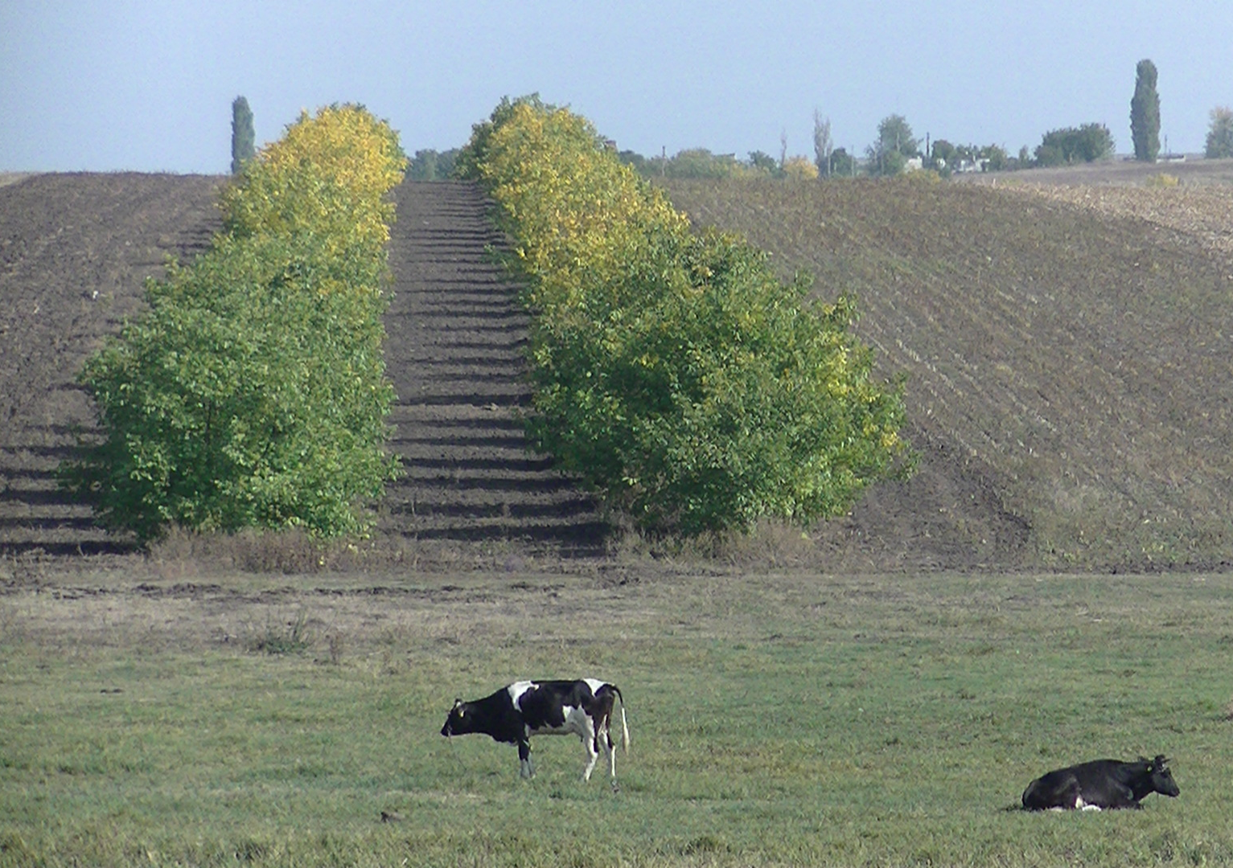
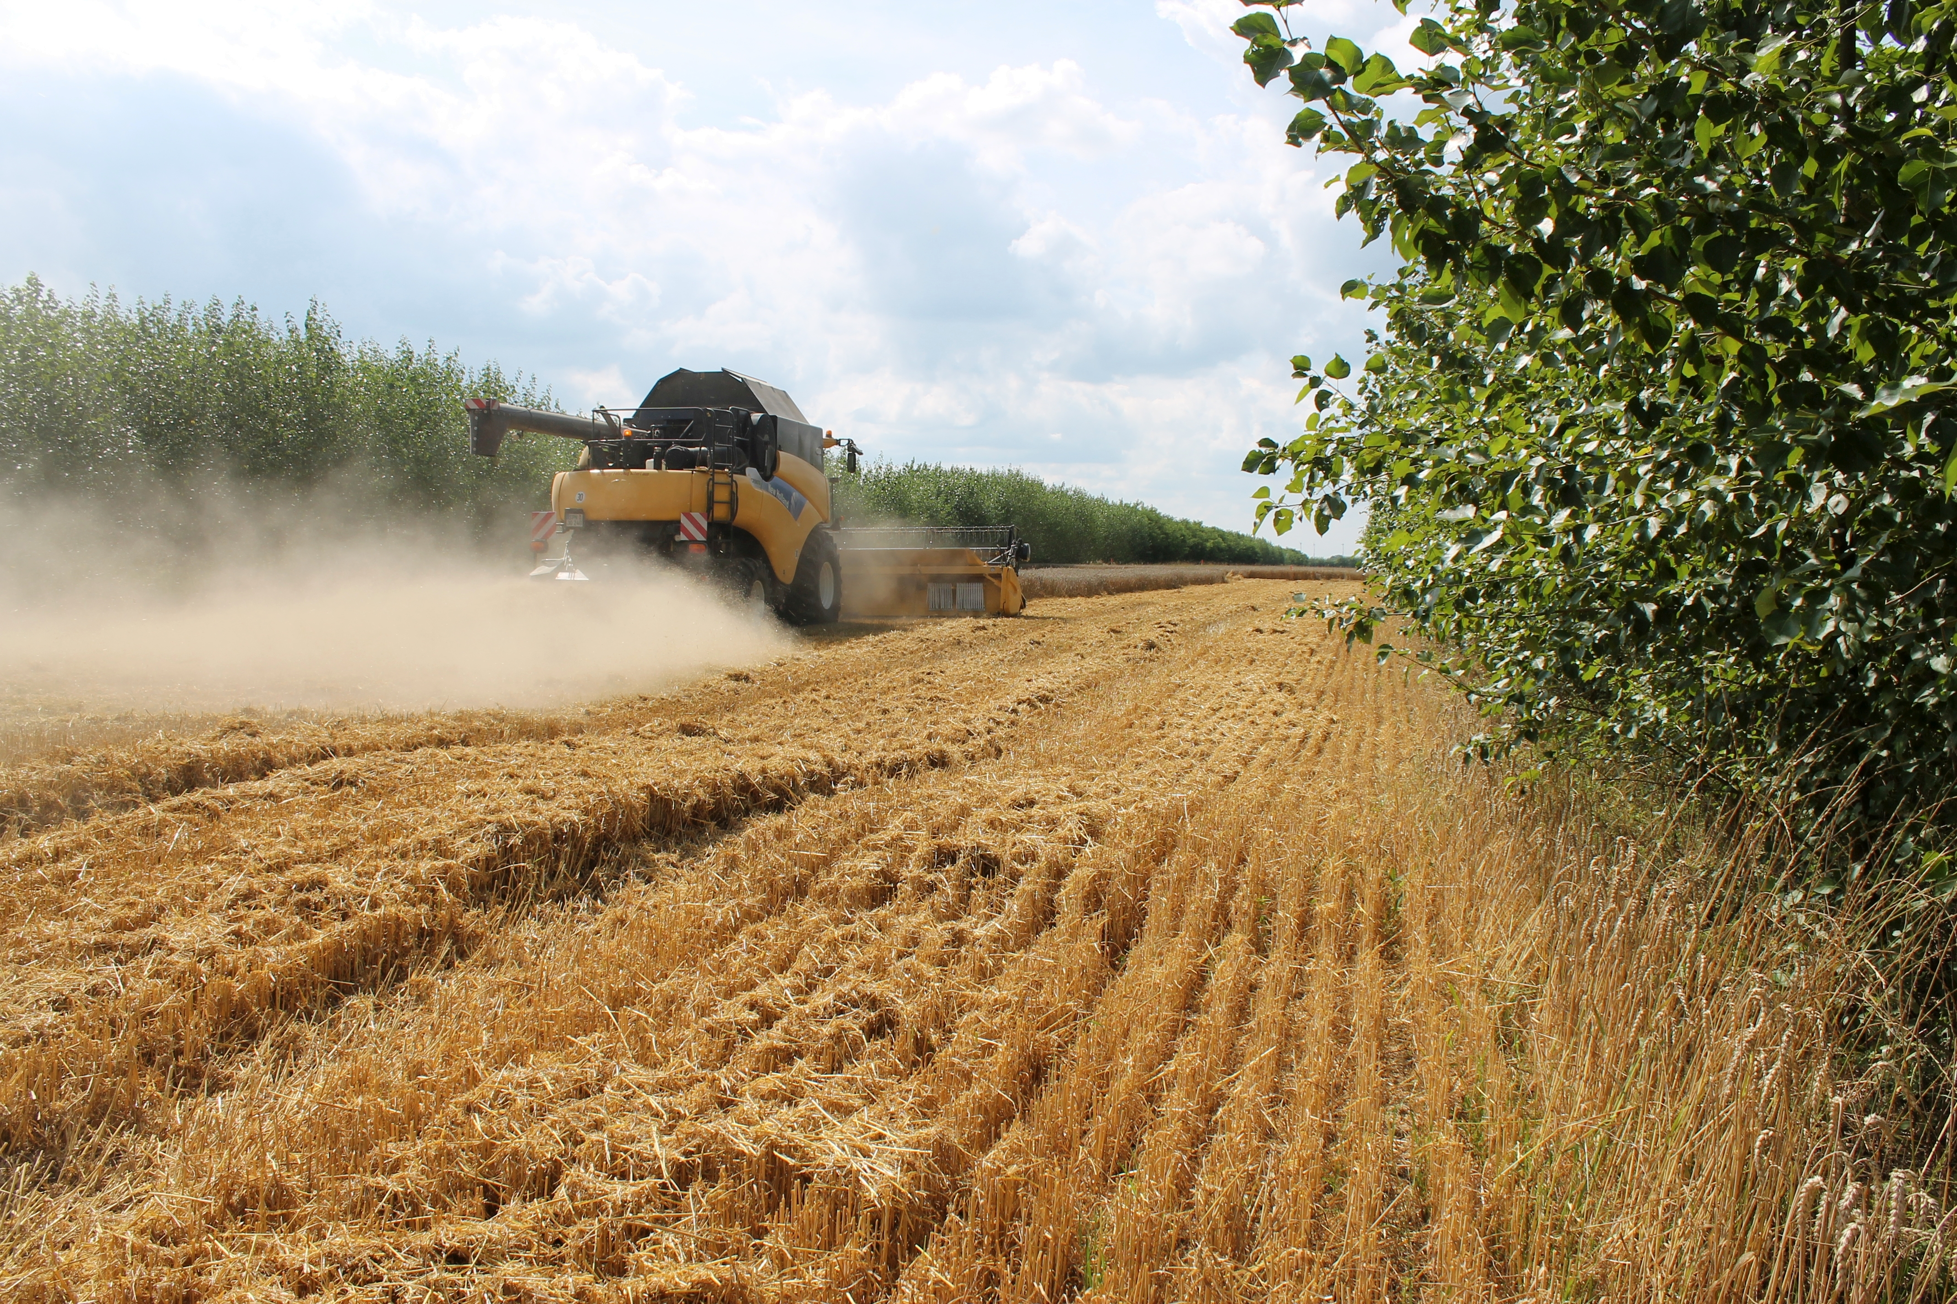
Szenario Agroforstwirtschaft
Agroforstsysteme: Implementierung von Agroforstsystemen auf 5% der landw. genutzten Fläche (95.700 ha)
→ 0,04±0,06 Mt C pro Jahr

Slide 9
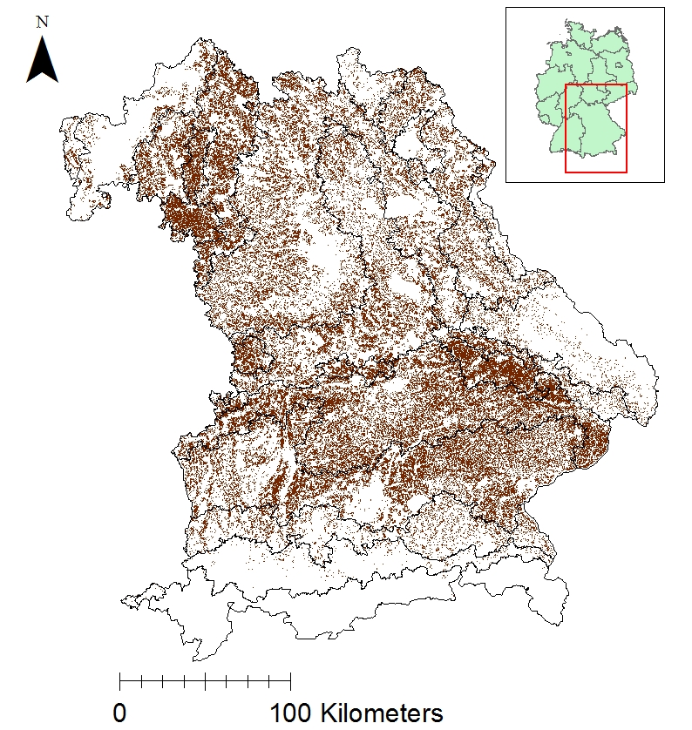
Szenario Landnutzungswechsel Acker- zu Grünland
Umwandlung Acker- zu Grünland: Umwandlung zum Dauergrünlandanteil des Referenzjahrs 2003 (GAP-Reform)
→ 0,04±0,01 Mt C pro Jahr

Slide 10
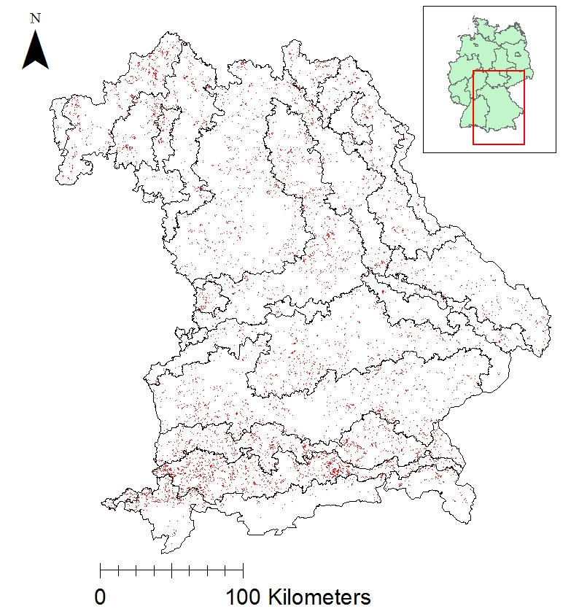
Szenario Ökolandbau
Ökolandbau: Ausweitung von 7% (Stand 2015) auf 12% (BioRegio Bayern 2020):
→ 0,07±0,03 Mt C pro Jahr
→ Insgesamt jährlicher Humusaufbau von ca. 0,3-0,4 Mt C möglich (= 1,1-1,5 Mt CO₂-Äquivalente)
→ entspricht ca. 1,5% der jährlichen GHG-Emissionen Bayerns bzw. 1‰ der Humusvorräte

Slide 11
Maßnahmen Politik/Verwaltung
Verstärkte Förderung von Maßnahmen zum Humusaufbau (Verankerung von Maßnahmen im Rahmen der „Eco Schemes“ und der Agrarumweltmaßnahmen der zweiten Säule in der GAP nach 2020)
Entwicklung eines Monitoringsystems für humusfördernde Maßnahmen auf Praxisbetrieben
Schaffung eines Demonstrationsnetzes humusfördernder Maßnahmen („Leuchtturmbetriebe“) und Erprobung innovativer Maßnahmen zum Humusaufbau

Slide 12
Fazit & Ausblick
Ackerböden Bayerns nur zu 50% C-gesättigt, großes Potential für Humusaufbau
Maßnahmen Humusaufbau: org. Dünger, verbesserte Fruchtfolgen, Zwischenfruchtanbau, Mischkultursysteme/Untersaaten, Ökolandbau, Umwandlung Acker- zu Grünland, Agroforstsysteme
Geschätztes Gesamtpotential verschiedener Maßnahmen zum Humusaufbau in Bayern ca. 0,3-0,4 Mt C pro Jahr (1‰)
Weitere Vorteile: erhöhte Bodenfruchtbarkeit und Wasserspeicherkapazität, verbesserte Bodenstruktur, verringertes Erosionsrisiko, verringerte Dünge- und Treibstoffkosten

Slide 13
Danke für Ihr Interesse!

